Slide 1
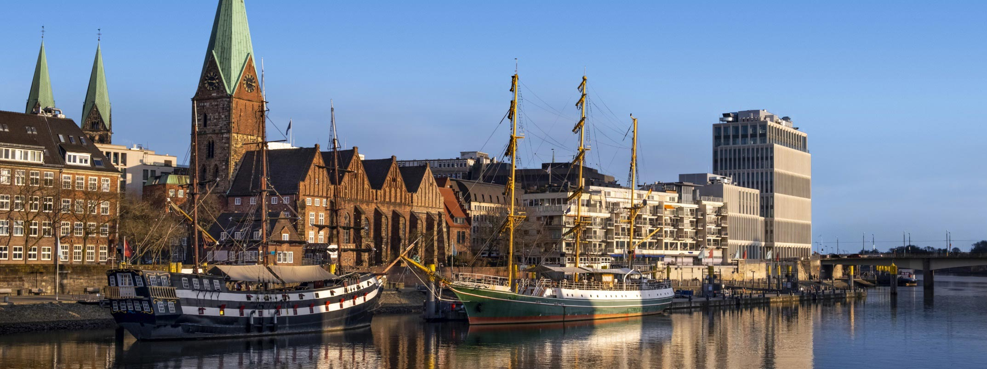
Fernwärmeausbau 2023-2040

Slide 2
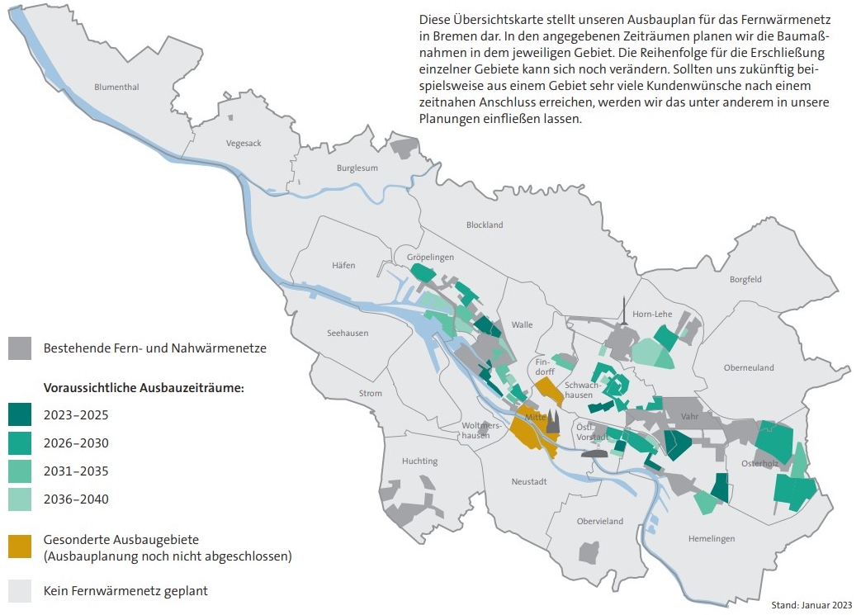
Übersicht Fernwärmeausbau Bremen

Slide 3
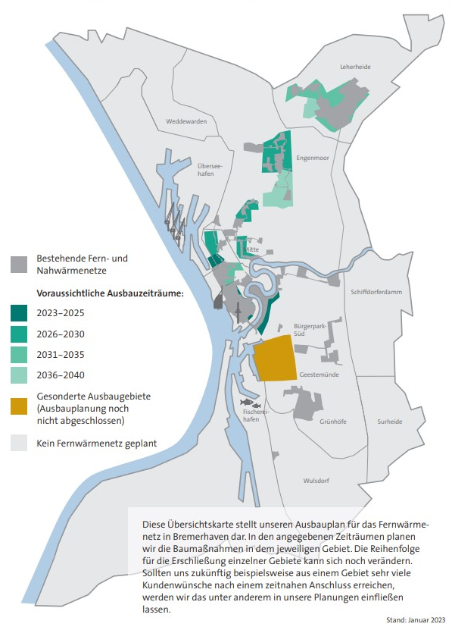
Übersicht Fernwärmeausbau Bremerhaven

Slide 4
Detailübersicht

Slide 5
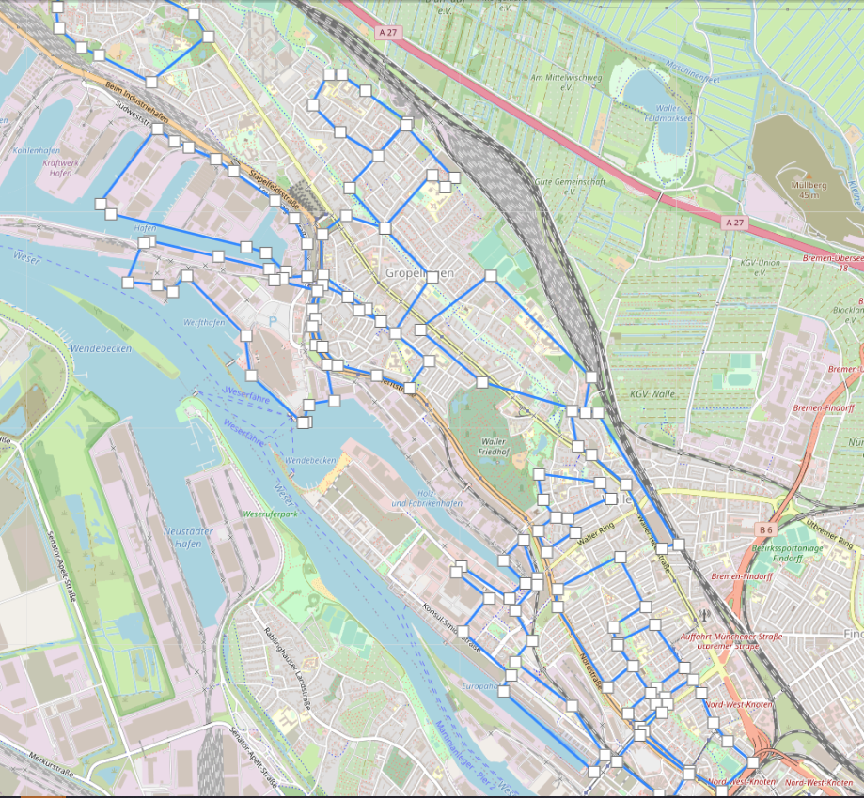
Übersicht Ausbauplanung West-Netz
4
11
5
10
2
3
1
9
6
14
13
15
12
7
8

Slide 6
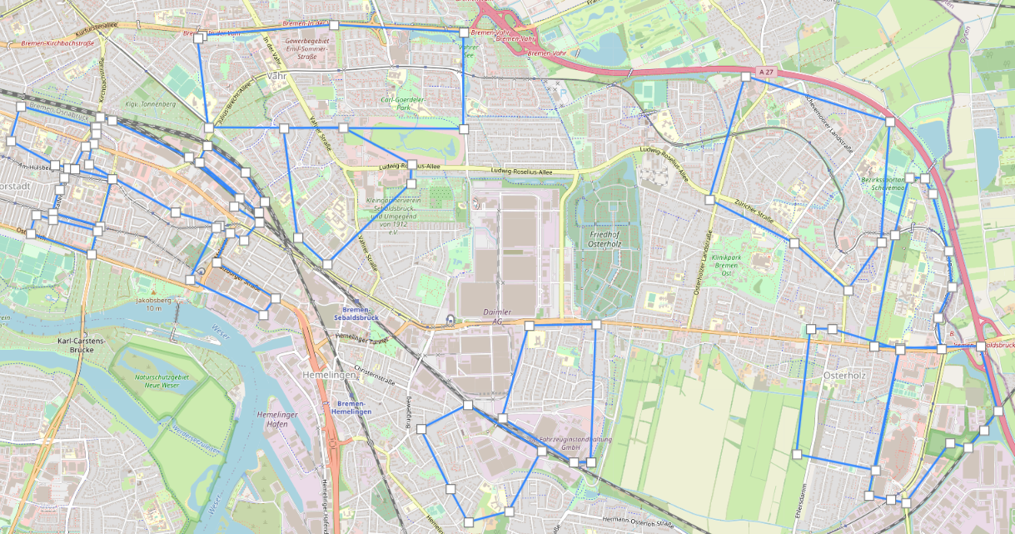
Übersicht Ausbauplanung Ost-Netz
40
30
31
34
38
39
41
32
33
42
35
37
43
44
36

Slide 7
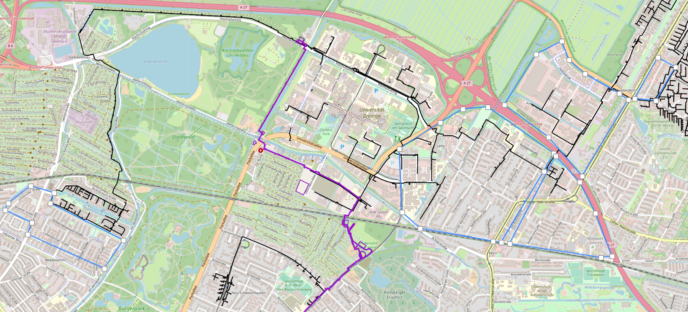
Übersicht Ausbauplanung Uni-Netz
65
63
61
62
64

Slide 8
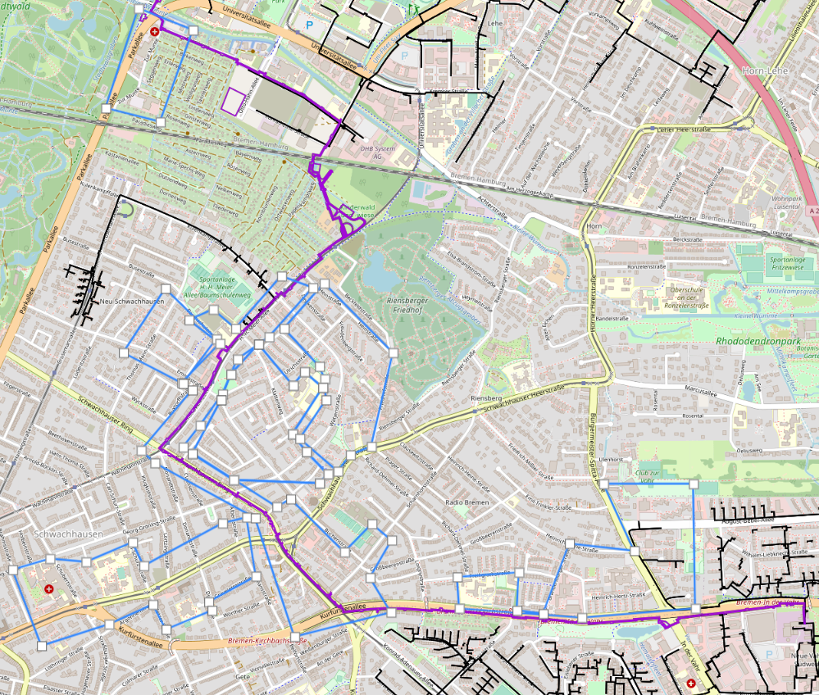
Übersicht Ausbauplanung Verbindungsleitung
51
53
54
55
56
52
57

Slide 9
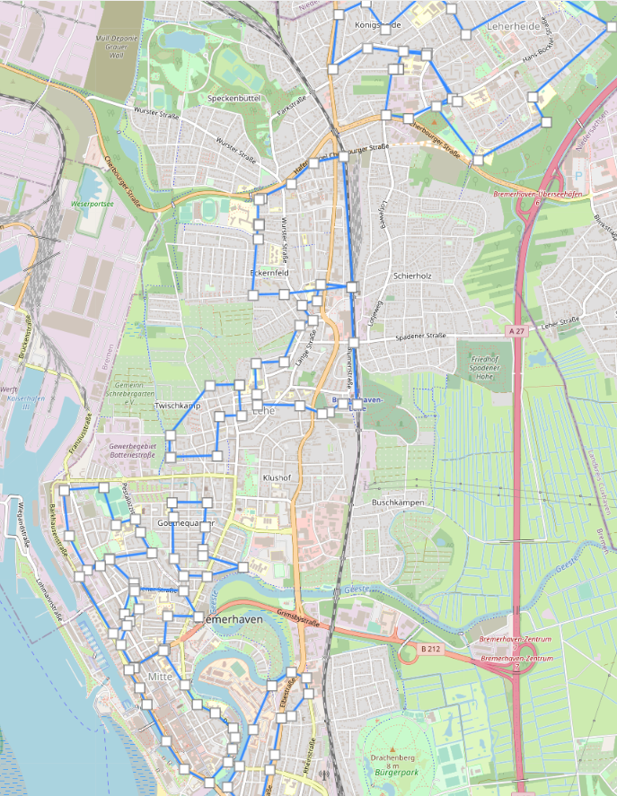
Übersicht Ausbauplanung Bremerhaven
79
78
80
81
71
73
72
70
74
75
76
77

Slide 10

Fernwärmeausbau im Land Bremen
swb wird in den nächsten 17 Jahren ca. 81 km bzw. jährlich 4,8 km Fernwärme durch Bremen verlegen. Die Wärmewende wird ohne massive Verkehrsbeeinträchtigungen nicht gelingen!

Slide 11
Fernwärme in Zahlen
Status Quo | MW | MWh | km
HB | 610 | 907.000
BHV | 135 | 193.000
 | 745 | 1.100.000 | 420
17 Jahre
Ausbau bis 2040 | MW | MWh | km
HB | 286 | 428.000 | 68
BHV | 56 | 84.000 | 13
 | +342 | +513.000 | +81
 | 1.087 | 1.613.00 | 501

Slide 12
Herzlichen Dank.
Peer Herbe
swb AG
Unternehmensentwicklung
Theodor-Heuss-Allee 20, 28215 Bremen
peer.herbe@swb-gruppe.de
swb.de

